Slide 1
Presentación del Estado Actual de la Solicitud por parte de la Fundación “Deporte Estudio” (Escuela Quiteña de Artes y Oficios)
Predio Municipal:
26512

Slide 2
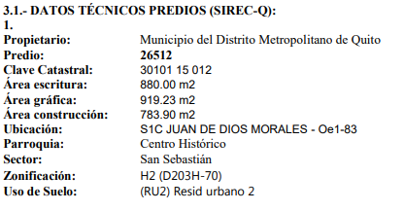
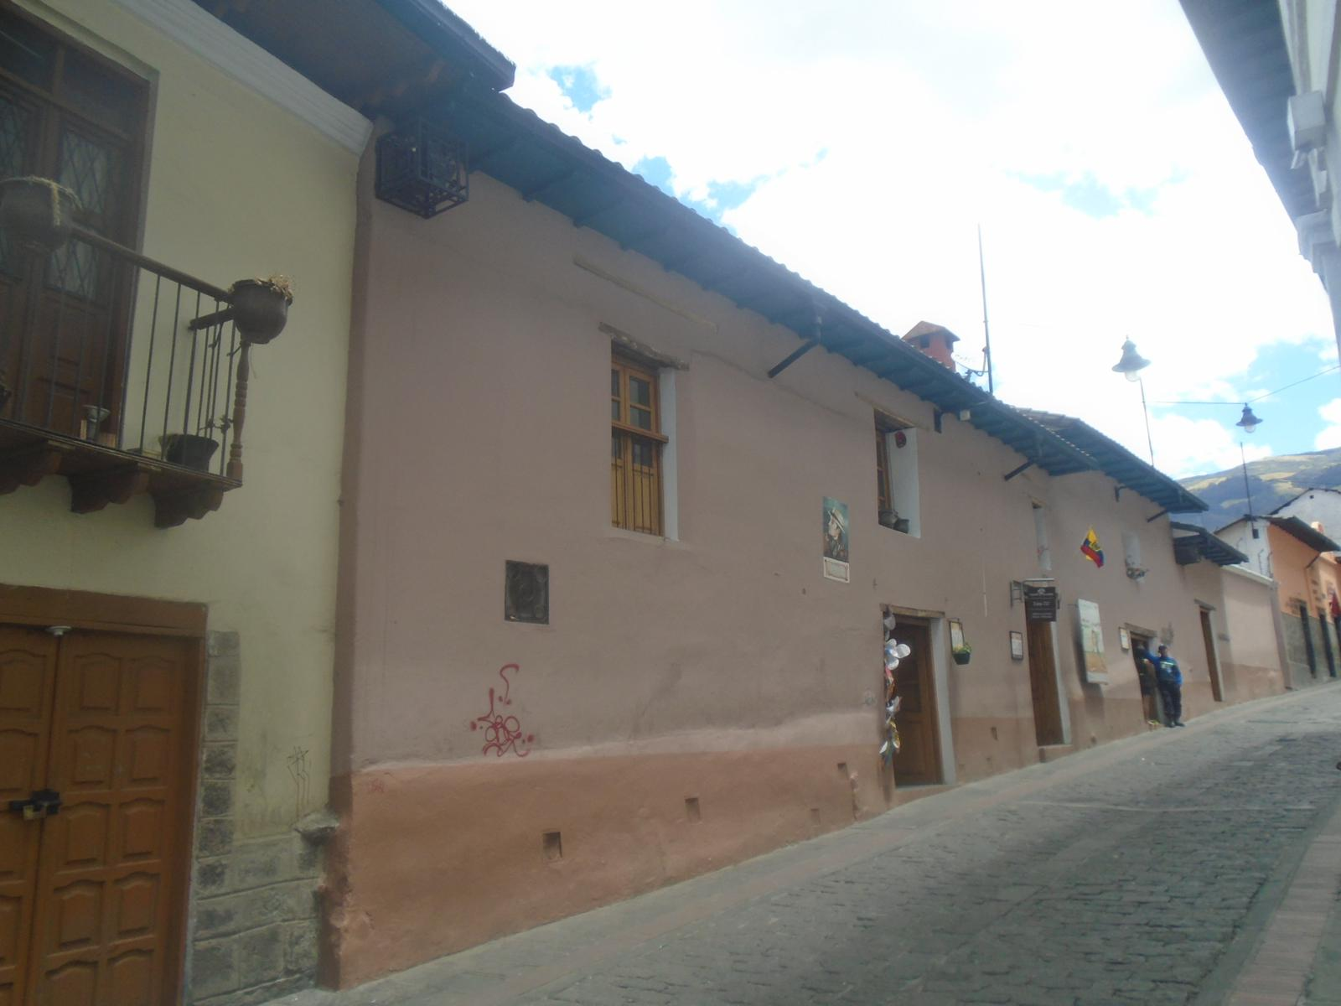
DATOS TÉCNICOS
Área Bruta Total Construcción : | 783.90 m2
Parroquia: | CENTRO HISTÓRICO
Avalúo del terreno: | $ 108,628.90
Avalúo total del bien inmueble: | $ 191,095.58
Dependencia Administrativa: | Administración Zonal Centro (Manuela Sáenz)
Predio Nro. 26512

Slide 3
Procedimiento de solicitud de comodato
El 28 de octubre de 2022, mediante oficio s/n, el presidente de la Fundación Deporte Estudio, solicitó al señor Alcalde del Distrito Metropolitano de Quito, lo siguiente:
“(…) el COMODATO durante un periodo de 20 años, del bien inmueble municipal (Casa Oe 1-83, antigua numeración 707), signado con el número de predio 26512, clase catastral 3010115012, ubicado en la calle de La Ronda, entre La Guayaquil y la Av. Pedro Vicente Maldonado, parroquia Centro Histórico.”

Slide 4
El 30 de diciembre del 2022, a través del Memorando Nro. GADDMQ-DMGBI-AT-2022-0765-M, el área de administración de bienes inmuebles, remitió el Informe Técnico de Nro.GADDMQ-DMGBI-AT-2022-0264, referente al estado y disponibilidad actual de dichos espacios, concluyendo lo siguiente:
"En relación a la inspección efectuada con fecha 24/11/2022 a los predios Nro. 26512 y 423488, Casa 707, propiedad del Municipio del Distrito Metropolitano de Quito, se considera que este espacio está DISPONIBLE, puesto que no existe un vínculo contractual con el Municipio de Quito, que autoriza a persona natural, entidad pública o privada que justifique la tenencia, ocupación y uso. En el interior de la edificación, se encuentran ocupantes; sobre lo cual, se está efectuando las acciones correspondientes en conjunto con la Administración Zonal Manuela Sáenz y Procuraduría Metropolitana, salvaguardando los intereses de la Municipalidad. En adición, el estado de la infraestructura de la casa 707 es bueno, debido a que no se ha evidenciado afectaciones a componentes estructurales. Sin embargo, es necesario realizar mantenimiento correctivo a la edificación."
El 03 de enero del 2023, a través del Memorando Nro. GADDMQ-DMGBI-AT-2023-0002-M, el área de inventario remitió al área legal, el Informe Técnico No. DMGBI-ATI-2023-0002 de 03 de enero de 2023, con relación a la titularidad de dominio del predio No. 26512 con clave catastral No. 30101-15-012, que manifiesta lo siguiente:
“El Municipio del Distrito Metropolitano de Quito es propietario del predio No. 26512 con clave catastral 30101-15-012, por RESTITUCIÓN FIDUCIARIA otorgada por parte del FIDEICOMISO INMUEBLES CENTRO HISTÓRICO.”
Adicionalmente en el informe se señala que el inmueble corresponde a un bien de "DOMINIO PRIVADO".

Slide 5
El 03 de enero del 2023, mediante Oficio Nro. GADDMQ-DMGBI-2023-0001-O, esta Dirección Metropolitana, solicitó a la Administración Zonal Manuela Sáenz; y, Dirección Metropolitana de Catastro, lo siguiente:
“(…) que se proceda con la elaboración de los siguientes informes técnicos:
Administración Zonal Manuela Sáenz: Elaboración de los Informes Técnico, Legal, Social y Ambiental, del predio Nro. 26512, solicitado en comodato por la Fundación Deporte Estudio.
Dirección Metropolitana de Catastro: Se proceda con la elaboración de la respectiva ficha técnica, con los datos técnicos del área a entregarse en comodato del predio Nro. 26512 solicitado en comodato por la Fundación Deporte Estudio.”
El 06 de enero del 2023 a través del Oficio Nro. GADDMQ-STHV-DMC-UCE-2023-0025-O, el Jefe de la Unidad de Catastro Especial, puso en conocimiento de esta Dirección Metropolitana, lo siguiente:
“(…) la Dirección Metropolitana de Catastro de la Secretaría de Territorio, Hábitat y Vivienda procede a emitir la Ficha Técnica Nro. STHV-DMC-UCE-2023-0039 de 05 de enero de 2023, correspondiente al Bien Inmueble con predio No. 26512, clave catastral No. 30101-15-012, registrado en el catastro a nombre del Municipio del Distrito Metropolitano de Quito, misma que se servirá encontrar adjunta al presente.”

Slide 6
El 26 de enero del 2023 a través de Oficio Nro. GADDMQ-AZMS-2023-0241-O, la Administración Zonal Manuela Sáenz, puso en conocimiento de esta Dirección Metropolitana, lo siguiente:
“En memorando No. GADDMQ-AZMS-DAL-2023-005-M de 5 de enero de 2023, se requirió los señalados informes a la Dirección de Gestión del Territorio de esta Administración Zonal, requerimiento del que se obtuvo la siguiente contestación, en su parte pertinente:
“Con fecha jueves 12 de enero de 2023 el área técnica realiza una inspección de la cual se desprende que el inmueble se encuentra cerrado; sin que, se pueda constatar el uso y estado del mismo. Finalmente cabe mencionar que realizada la consulta (tenencia de llaves de acceso) verbal en la Unidad de Bienes de la Zona Manuela Sáenz se conoce que el bien no ha sido entregado para custodia a esta Administración y que de momento se encuentran en conversaciones; ya que, al momento el predio se encuentra ocupado habiéndose entregado a un particular por parte de la Directiva del Barrio.
Una vez que se solvente el estado legal de ocupación del inmueble y se facilite el acceso para la verificación del estado, se emitirá el informe técnico correspondiente.
Lo que comunico a usted a efecto de que se solvente los inconvenientes señalados y, pueda esta Administración Zonal emitir los informes solicitados por su persona”

Slide 7
El 19 de enero de 2023, mediante Oficio Nro. GADDMQ-DMGBI-2023-0257-O, esta Dirección Metropolitana, remitió a la Procuraduría Metropolitana, la documentación inherente a los predios Nro. 26512 y No. 423488, que conforman la Casa 707, con la finalidad de que se inicien las gestiones legales pertinentes, para proceder con la recuperación de los predios mencionados.
El 01 de febrero del 2023, a través del Oficio Nro. GADDMQ-DMGBI-2023-0440-O, esta Dirección Metropolitana, puso en conocimiento de la Fundación Deporte Estudio, lo siguiente:
“(…) Por otro lado, se pone en su conocimiento el Oficio Nro. GADDMQ-AZMS-2023-0241-O de fecha 26 de enero del 2023, a través del cual, la Administración Zonal Manuela Sáenz, manifestó que el 12 de enero del 2023, se procedió a realizar una inspección al predio solicitado en comodato, verificando que el mismo se encontraba cerrado sin que se pueda constatar el estado del mismo, identificando que el predio se encuentra ocupado habiéndose entregado las llaves a un particular por parte de la Directiva del Barrio. Dicho esto, la Administración Zonal mencionada, solicitó que previo a emitir el informe técnico del predio, se proceda a solventar el estado legal de ocupación del inmueble, para poder acceder al mismo y verificar el estado, con el que se emitirá el informe técnico correspondiente.”

Slide 8
El 07 de febrero de 2023, a través del Oficio Nro. GADDMQ-DMGBI-2023-0497-O, esta Dirección Metropolitana remitió a la Procuraduría Metropolitana, expediente físicos con copias certificadas y compulsas de los siguientes predios: “Predio 49912, 66 fojas; Predio 63662, 30 fojas; Predio 26512, 27 fojas; yPredio 39361, 62 fojas.”
El 04 de mayo de 2023, mediante Oficio Nro. GADDMQ-DMGBI-2023-1823-O, esta Dirección Metropolitana, puso en conocimiento del Concejal Marco Vinicio Collaguazo Pilataxi, lo siguiente:
“(…) la Administración Zonal Manuela Sáenz, manifestó que, el 12 de enero del 2023 se procedió a realizar una inspección al predio solicitado en comodato, verificando que el mismo se encontraba cerrado, sin que se pueda constatar el estado del mismo, identificando que el predio se encuentra ocupado. Dicho esto, la Administración Zonal mencionada, solicitó que previo a emitir un informe técnico del predio, se proceda a solventar el estado legal de ocupación del inmueble, para poder acceder al mismo y verificar el estado, con el que se emitirá el informe técnico correspondiente. Sobre este particular, la Dirección Metropolitana de Gestión de Bienes Inmuebles, remitió a la Procuraduría Metropolitana, expedientes físicos con copias certificadas y compulsas, de los predios que se requiere iniciar las gestiones legales respectivas para proceder con la recuperación y desalojo de los predios de propiedad Municipal”

Slide 9
GRACIAS

